Slide 1
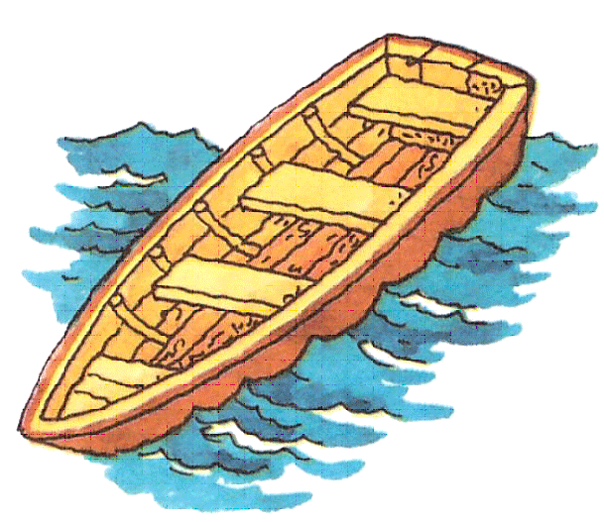
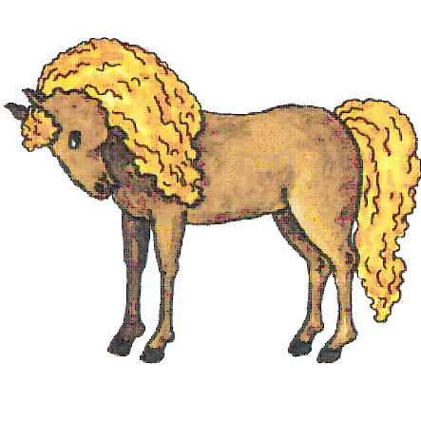
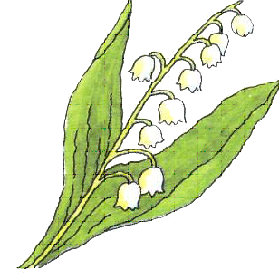
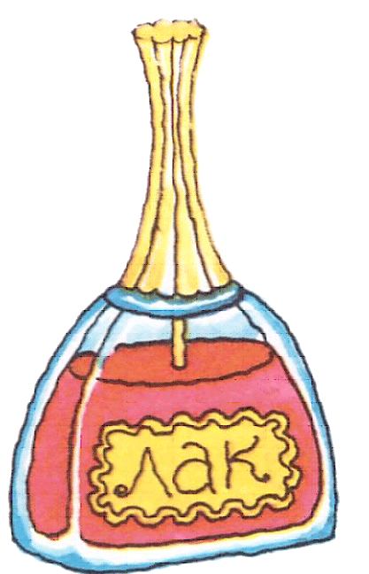
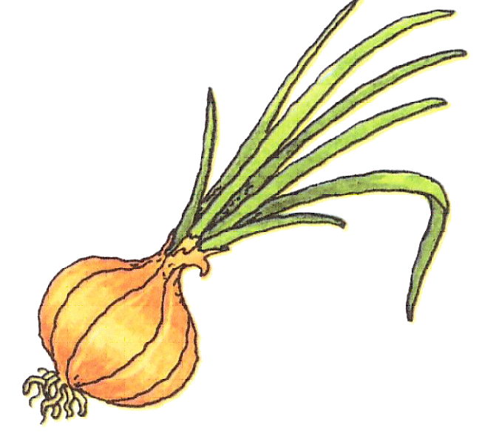
Автоматизация звука л

Slide 2
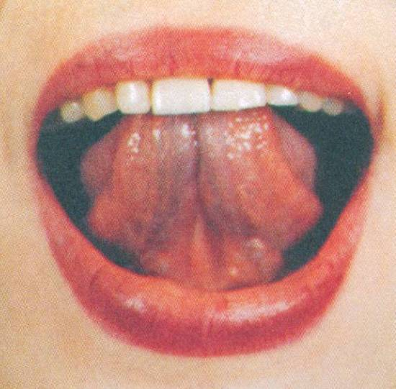
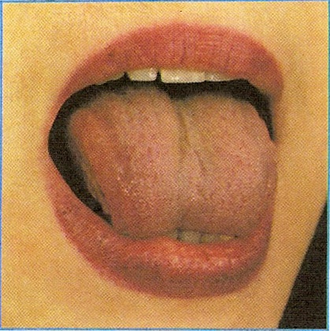
«Качели»
Цель: Вырабатывать умение быстро менять положение языка, необходимое при соединении некоторых звуков с гласными а, ы, о, у.
Описание: улыбнуться, показать зубы, приоткрыть рот, положить широкий язык за нижние зубы (с внутренней стороны) и удерживать в таком положении под счёт от 1 - 5. Потом поднять широкий язык за верхние зубы и удерживать под счёт от 1 - 5. Так поочередно менять положение языка 4 - 6 раз.
Методические указания:
- Следить, чтобы работал только язык, а нижняя челюсть и губы оставались неподвижными.

Slide 3
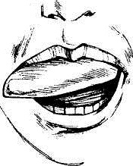
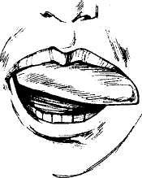
«Часики»
Рот приоткрыт, губы растянуты в улыбку, кончиком узкого языка попеременно тянуться под счет к уголкам рта.

Slide 4
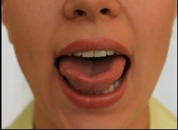
«Чашечка»
Цель: Научиться удерживать язык в форме чашечки наверху, у верхних зубов. Укреплять мускулатуру языка.
Описание: улыбнуться, открыть рот и установить язык наверху в форме чашечки.
Методические указания:
- Если «Чашечка» не получается, то необходимо распластать язык на нижней губе и слегка надавить на середину языка. При этом края языка поднимаются вверх, и язык принимает нужную форму.
- Можно также распластать язык похлопыванием по нему губами, завернуть его на верхнюю губу, придерживая края пальчиками.
- При выполнении упражнения края языка находятся у верхних зубов.

Slide 5
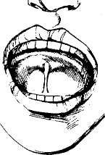
«Лошадка»
Цель: Укрепляет мышцы языка и вырабатывает подъём языка вверх.
Описание: улыбнуться, показать зубы, приоткрыть рот и пощелкать кончиком языка.
Методические указания:
- Упражнение сначала выполняются в медленном темпе, потом быстрее.
- Нижняя челюсть не должна двигаться; работает только язык.
- Следить, чтобы кончик языка не подворачивался внутрь, то есть чтобы ребёнок щёлкал языком, а не чмокал.

Slide 6
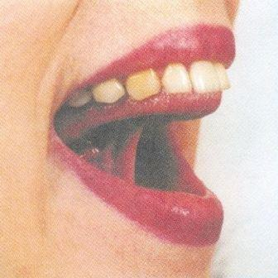
«Грибок»
Рот открыт, язык присосать к нёбу.

Slide 7
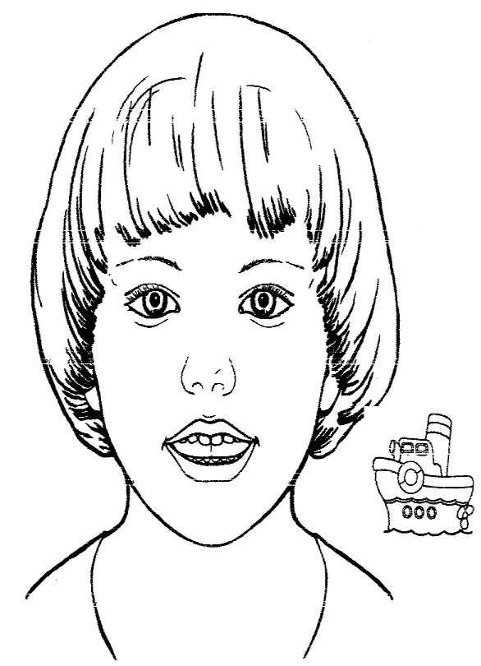
«Пароход гудит»
Закусываем кончик языка резцами, губы в улыбке и длительно произносим звук Ы (потом Л).

Slide 9
Спасибо за работу!

